Slide 1
블록체인을 이용한
연구 과정 및 결과의 투명 공개 프로그램 제작
제주과학고등학교
2학년 김채린 고동효 김민건 양호성

Slide 2
1. 주제 선정 동기
- 연구 데이터의 조작과 제 3자의 수정이 가능
- 사람들과 원격으로 연구결과를 신뢰적으로 공유할 수 있는 체계의 필요성
- 연구결과의 영구 보존

Slide 3

2. 주제 설명
Private blockchain

Slide 4

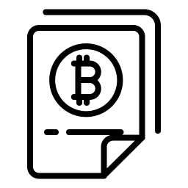

2. 주제 설명
RESEARCH DATA
크롤링
LAB PC

Slide 5


2. 주제 설명
RESEARCH DATA
추가적 과제
웹페이지 혹은 프로그램으로 시각적 구현
1. 연구데이터의 자료 정렬 방식
2. 데이터 검색 기능
3. 유사도 검색
4. 이더리움 자체 보안
ANOTHER LAB PC

Slide 6
2. 주제 설명
주제 결정
블록체인이 상호 간 거래 장부를 투명하게(투명성), 안전하게(강한 보안), 탈 중앙적으로 보존한다는 점을 이용하여, 실험기기로부터 받은 데이터를 조작 불가능하게 실험자 간에 투명하게 공유하는 시스템을 개발하기로 결정
개략적 이론적 배경 학습
토의를 통하여 블록체인의 개략적인 내용과 특성에 대하여 팀원간 학습을 함

Slide 7
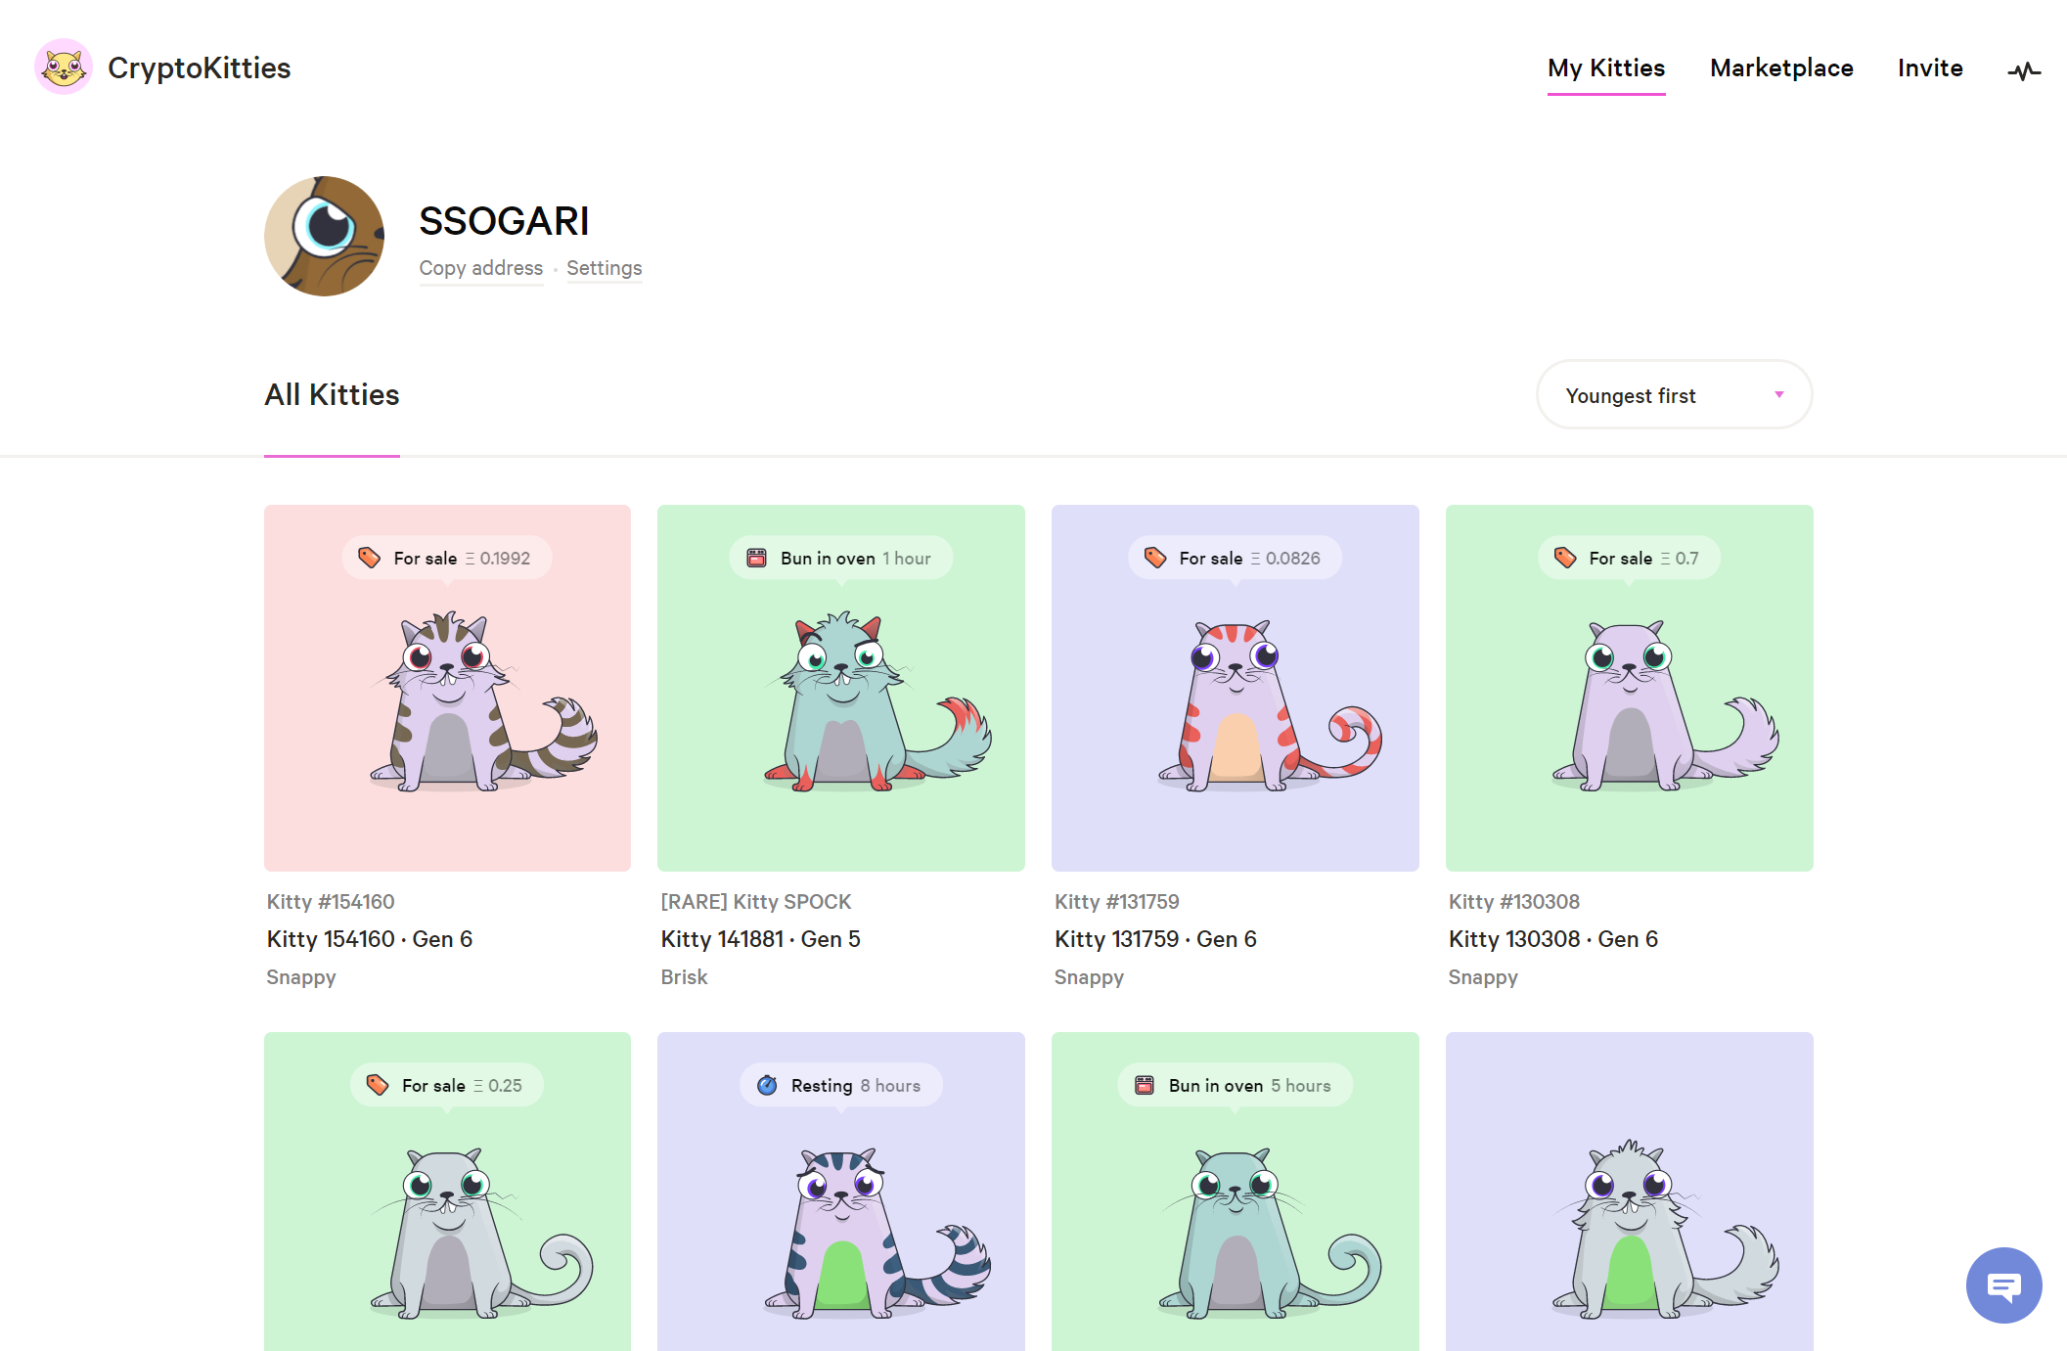
3. 개략적 이론적 배경 학습

Slide 8
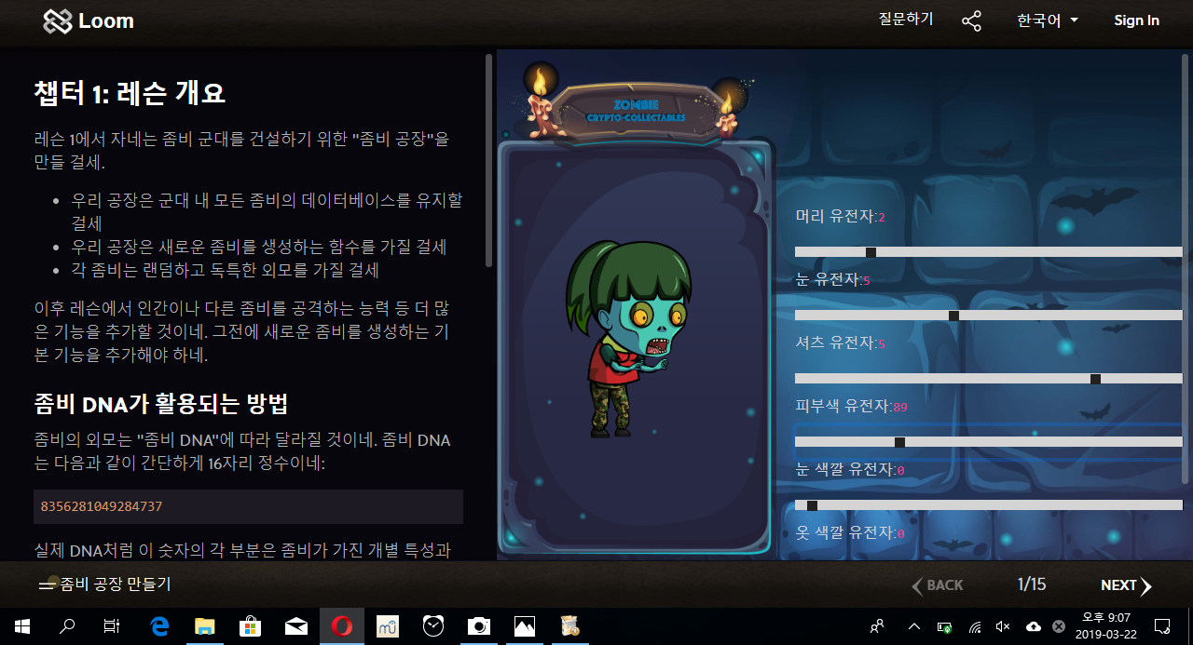
3. 개략적 이론적 배경 학습

Slide 9
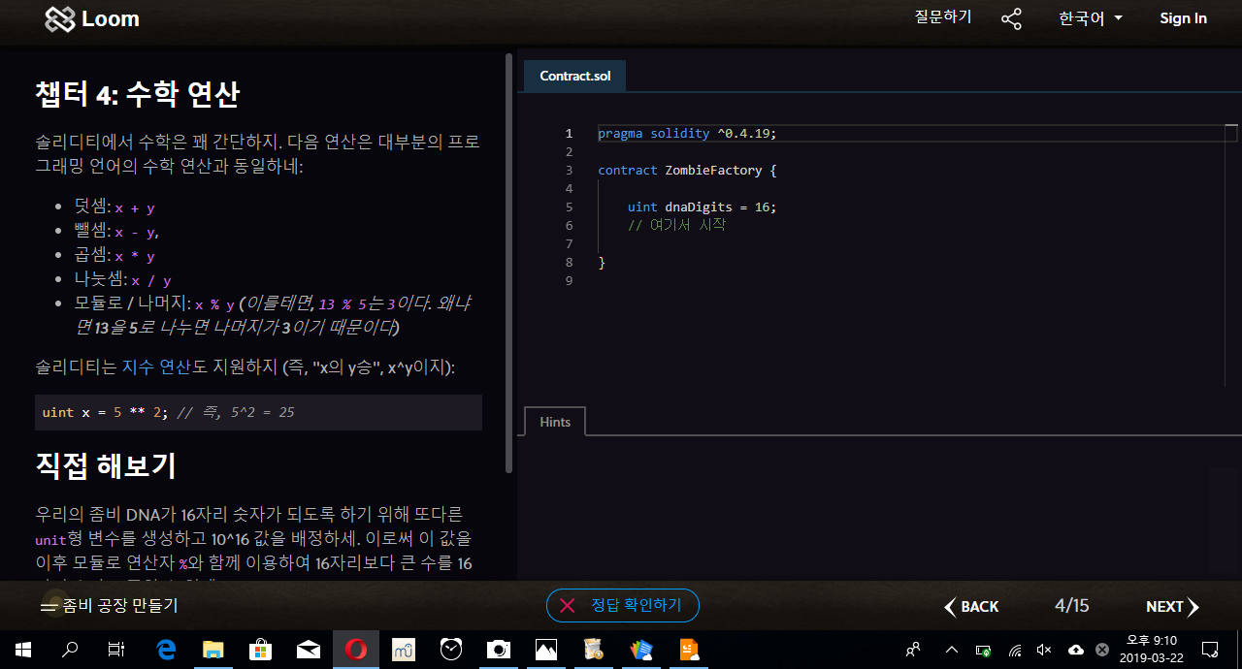
3. 개략적 이론적 배경 학습

Slide 10
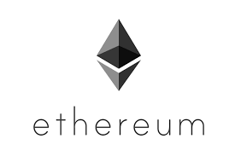

4. 이용 플랫폼
이더리움 소스/라이브러리/플랫폼을 이용, 블록체인을 제작
파일 크롤링 프로그램
(docx, hwp, xlsx)

Slide 11
4. 이용 플랫폼
Python-docx
Docx2txt 등의 모듈로 크롤링을 진행할 예정
IDLE를 이용해 이미 크롤링을 진행했으며,
프로그램화를 해야함.
파일 크롤링 프로그램
(docx, hwp, xlsx)

Slide 12
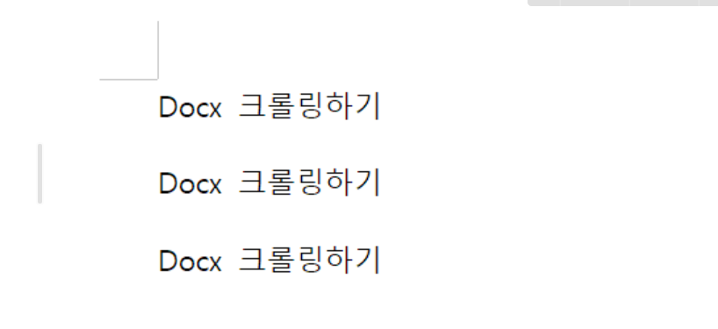
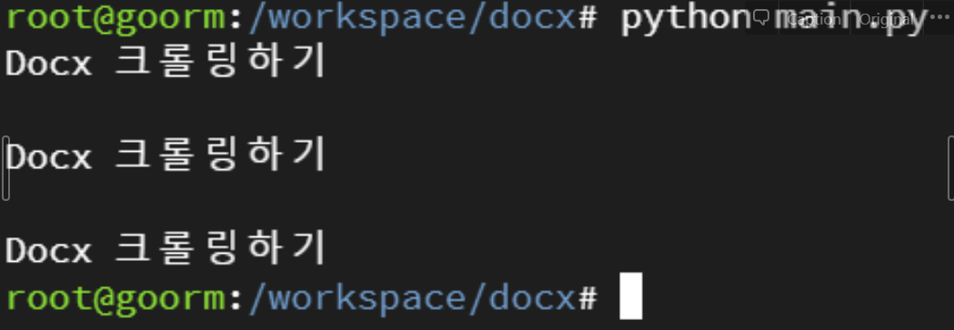
4. 이용 플랫폼
파일 크롤링 프로그램
(docx, hwp, xlsx)

Slide 13
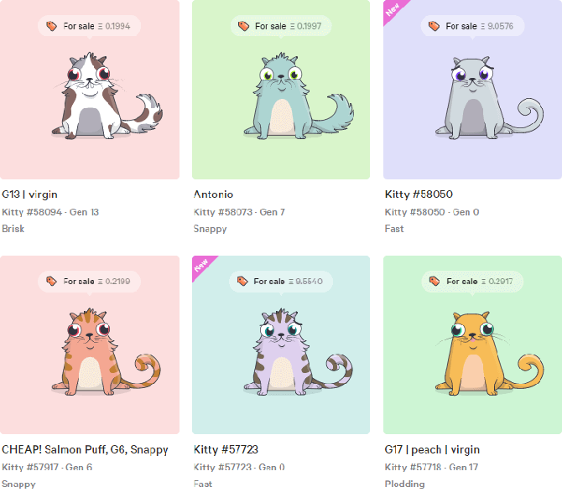
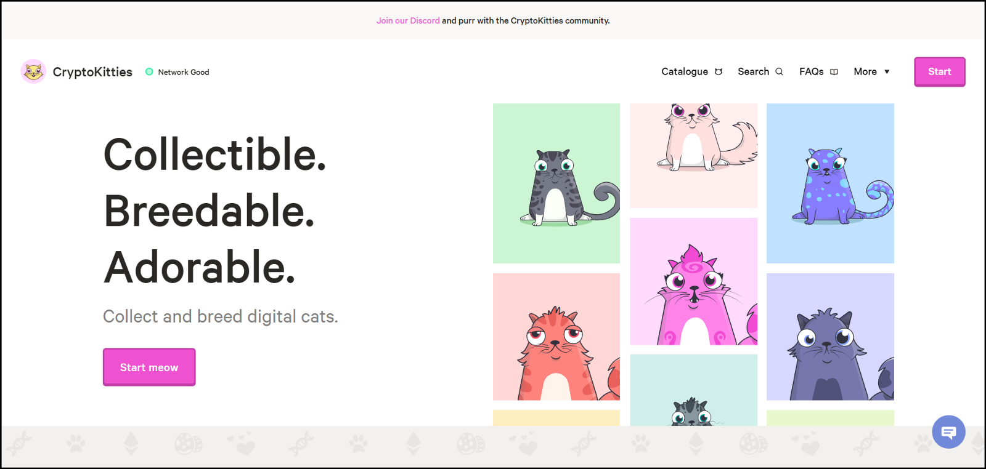
GAME - 크립토키티
5. 관련 시장 조사
2017년 이더리움을 기반으로 캐나다에서 개발
dApp 기반 게임
이더리움의 코인(Ether)을 이용하여 고양이를 사고파는 게임

Slide 14
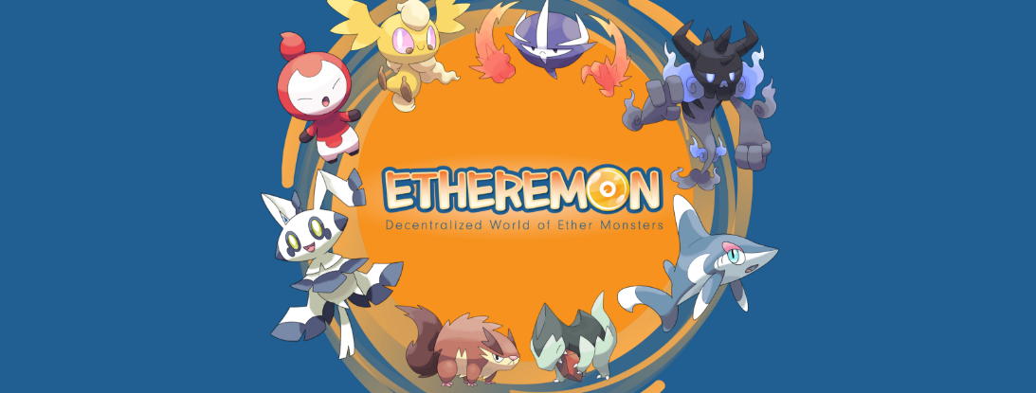
GAME - Etheremon
5. 관련 시장 조사
이더리움 네트워크를 기반으로 가상의 몬스터인 이더몬을 잡아 컬렉션을 완성하는 게임.
크립토키티와 비교하여 배틀을 추가하거나 수집 목표를 뚜렷하게 설정하는 등 게임성 향상에 주력
하지만 여전히 게임이라 불리기는 어렵다는 평가

Slide 15
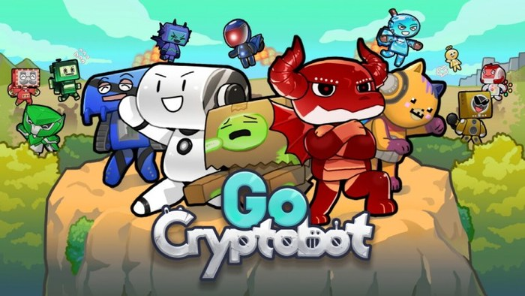
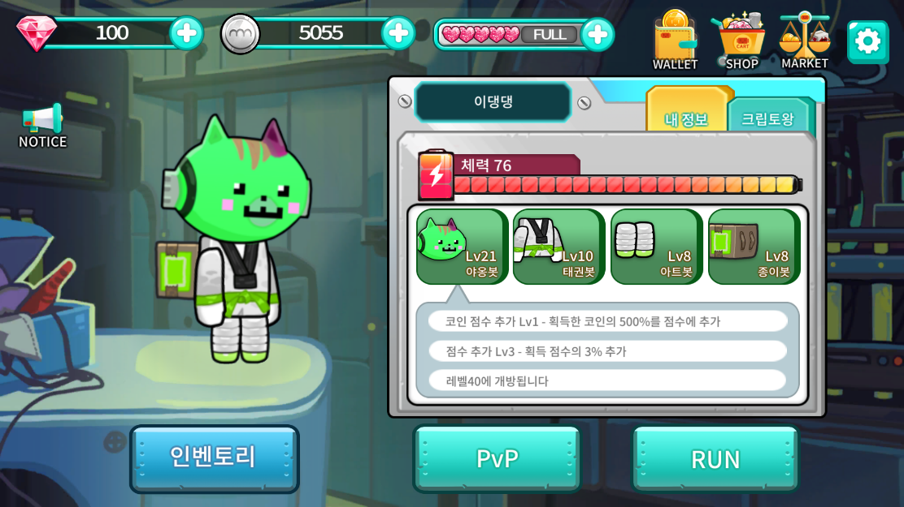
GAME - GoCryptoBot
5. 관련 시장 조사
앞선 게임에 비해 플레이에 중점을 둠
유니티 엔진 기반의 모바일 게임
이더리움의 스마트 컨트랙트를 기반으로 캐릭터 수집, 업그레이드, 플레이어 간 대결 등의 요소 존재

Slide 16

5. 관련 시장 조사
팩텀(Factom)
각종 문서 등의 해킹이나 위변조 위험 방지
데이터의 투명성 및 지속성 유지

Slide 17
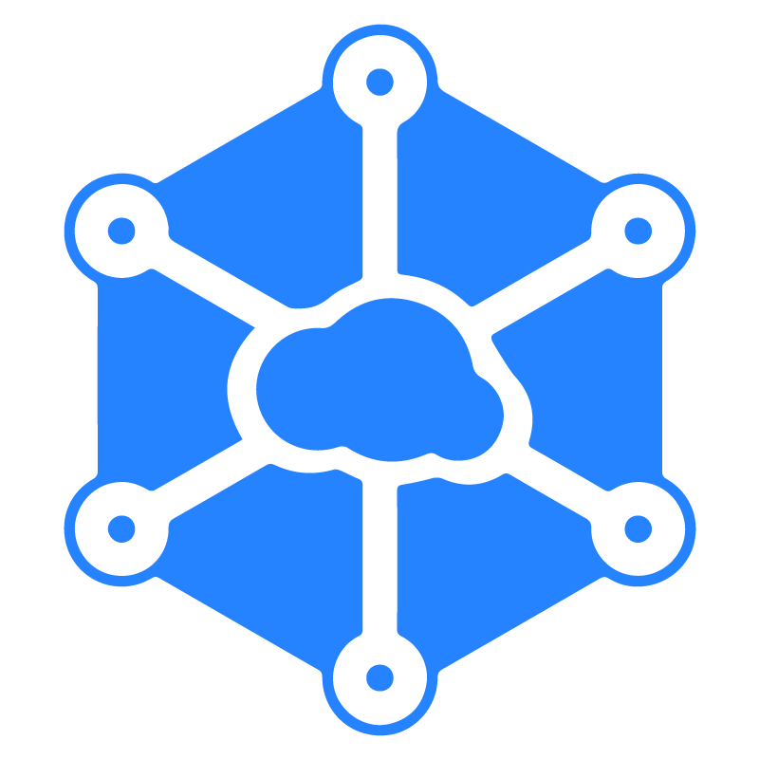
5. 관련 시장 조사
스토리지(Storj)
잉여의 하드디스크 용량을 소유한 공급자가 수요자에게 토큰를 받고 공간을 제공, 샤딩(Sharding) 사용
샤딩 : 파일을 암호화한 후 암호화된 파일을 다양한 샤드로 나눠 보관해 네트워크가 확장될수록 암호키없이 파일을 열어볼 수 없게 함
Microsoft Azure, Heroku와 연동

Slide 18

5. 관련 시장 조사
게임크레딧(Gamecredits)
게임 아이템거래와 자산 관리, 익명 송금 가능
안전하고 빠른 결제 및 거래
신용카드를 이용한 복잡한 결제 없이 대금 지불 및 자산 관리

Slide 19

5. 관련 시장 조사
핑크코인(Pinkcoin)
자선 클라우드펀딩 시스템과 소규모 기부 캠페인 방식에 변화
기술적으로 다양한 방법의 기부

Slide 20
7. 활용 방안
과학고와 같은 과학계열 특수목적고등학교에서의 연구 결과 공유 원활화, 기기 오류(검량선 값 등) 확인 간편화
직접적인 데이터 교류 없이도 연구 결과 데이터를 공유할 수 있음
오프라인 장부 외 디지털 장부를 보존, 유사 시의 상황을 대비할 수 있음

